Slide 1
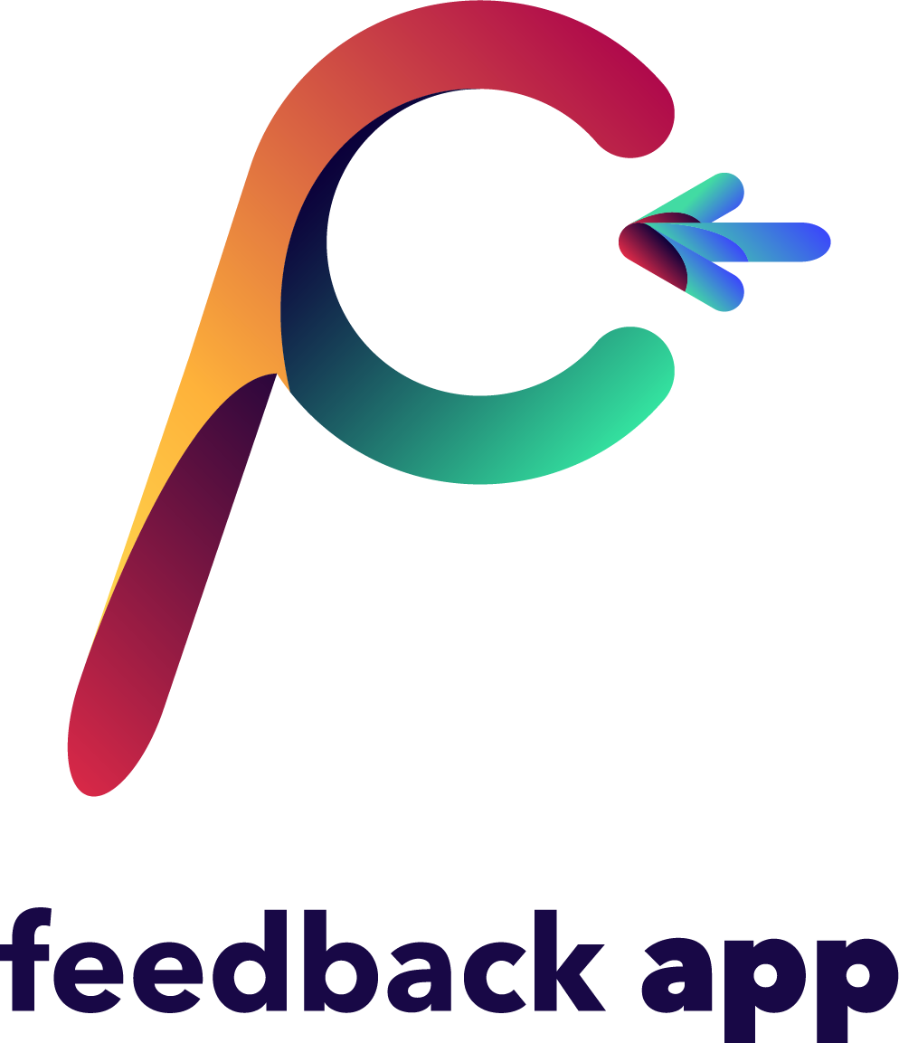
FEEDBACK APP
Diplomarbeit 2021/2022
Mirzet Sakonjic
Stefano Pyringer

Slide 2
AGENDA
Teil 1
Teil 2
Übersicht

Slide 3
Übersicht
Mobile Android / iOS Anwendung
Erstellung und Verwaltung von
Lehreinheiten
Feedbacks
Zugriff über APIs

Slide 4


Inhaltsübersicht Teil 1 – Stefano Pyringer
Was ist Feedback?
Architektur
Datenstruktur
Web API

Slide 5

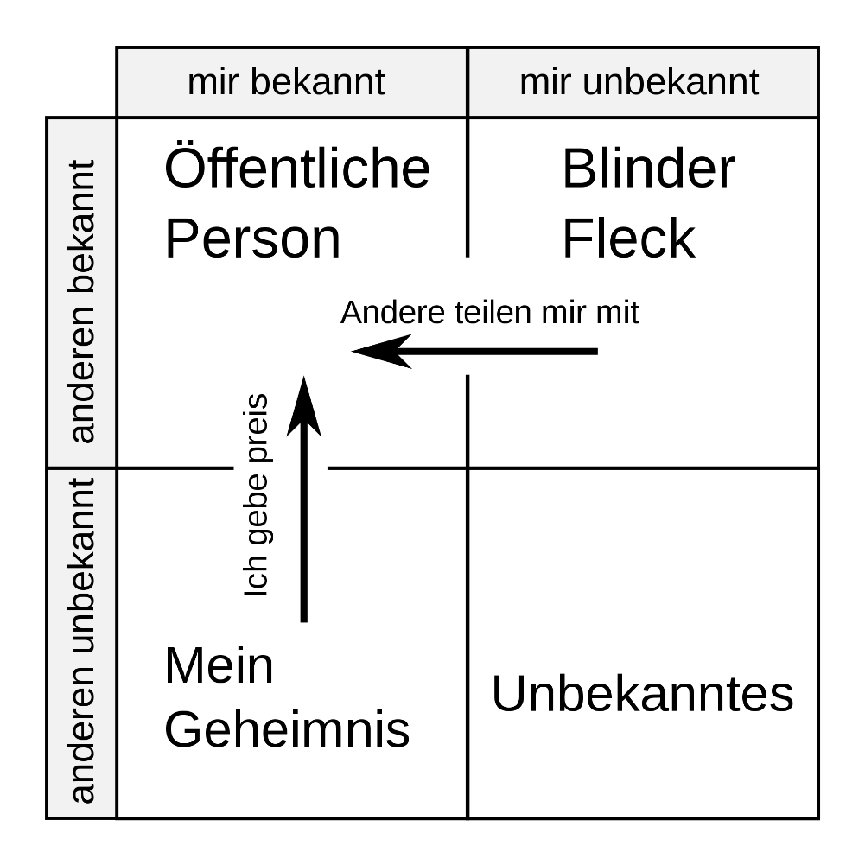



Teil 1 – Was ist Feedback?
Offene Rückmeldung
Verbesserung der eigenen Verhaltensweise
Johari-Fenster
Öffentlichen Bereich

Slide 6
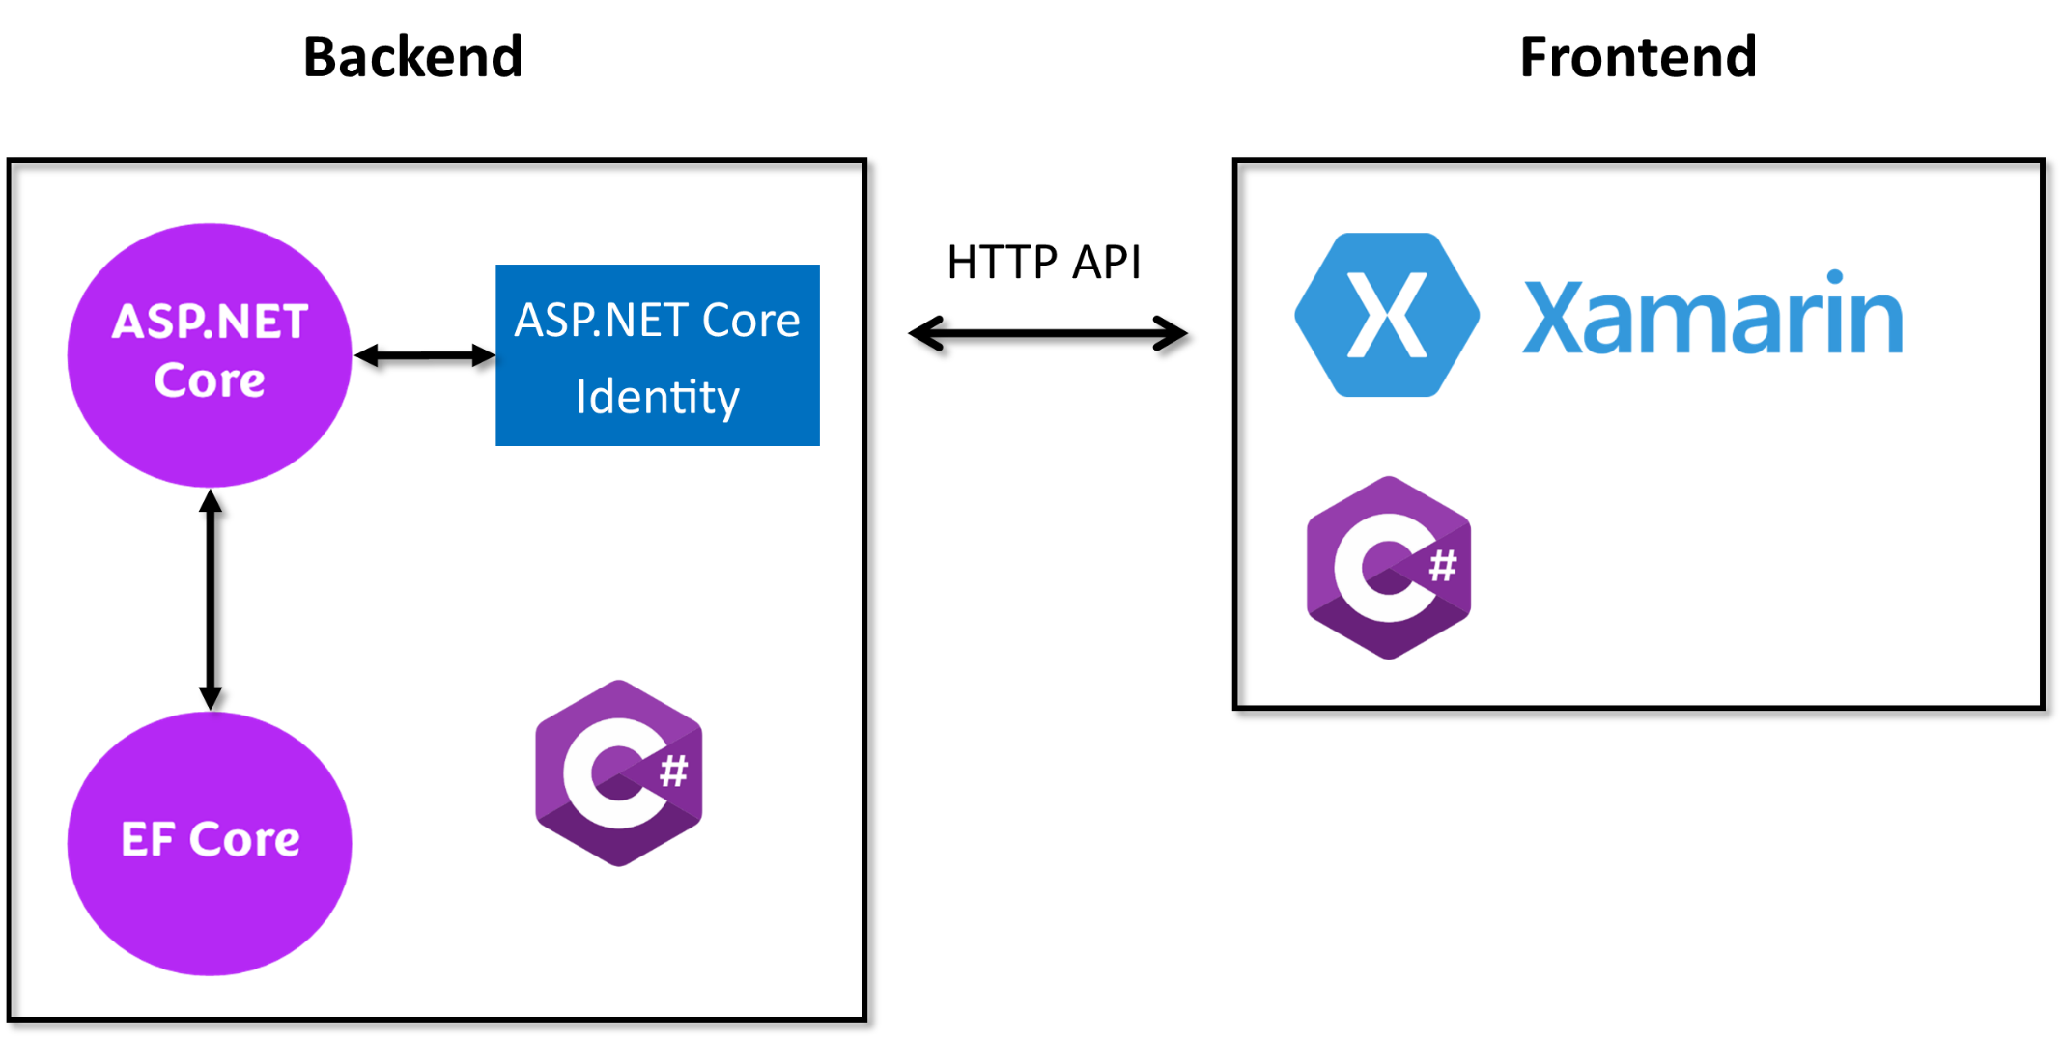
Teil 1 - Architektur

Slide 7
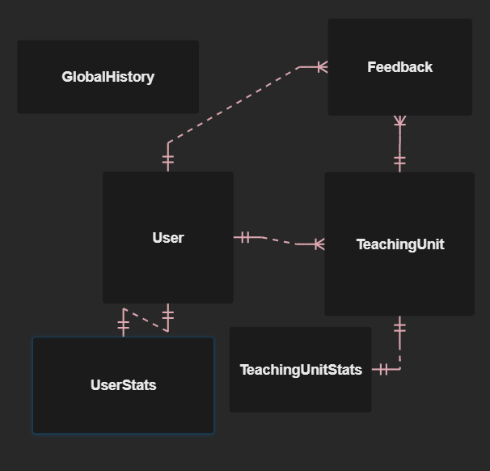
Teil 1 - Datenstruktur
User
Lehrer
TeachingUnit
Schüler
Feedback

Slide 8
Teil 1 – WEB-API
Client kommuniziert mit der ASP.NET Core API
Dokumentation der API-Schnittstelle mithilfe von Swagger
Zugriff und Sicherheit durch JWT Authentifizierung

Slide 9
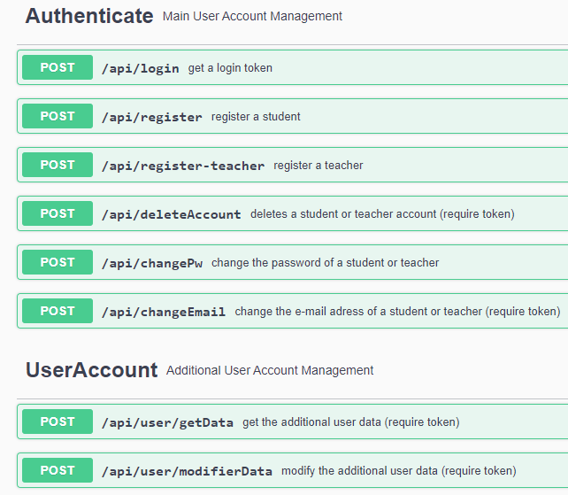
Teil 1 - Swagger Dokumentation

Slide 10
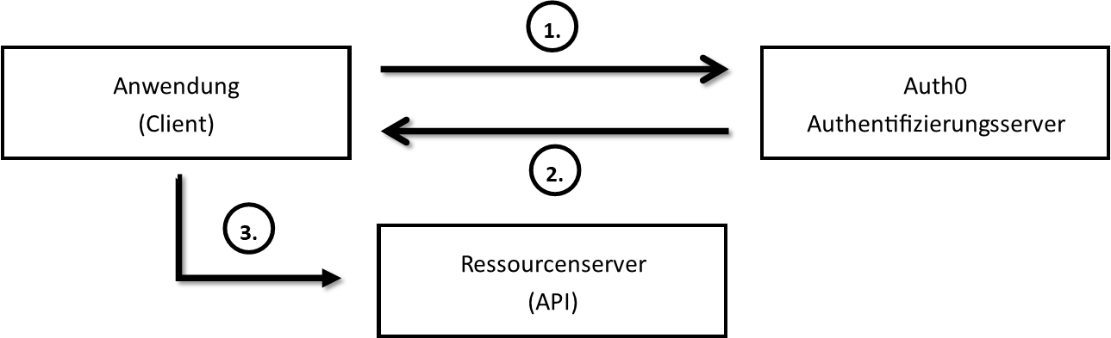
Teil 1 - Zugriff auf APIs mit JWT

Slide 11
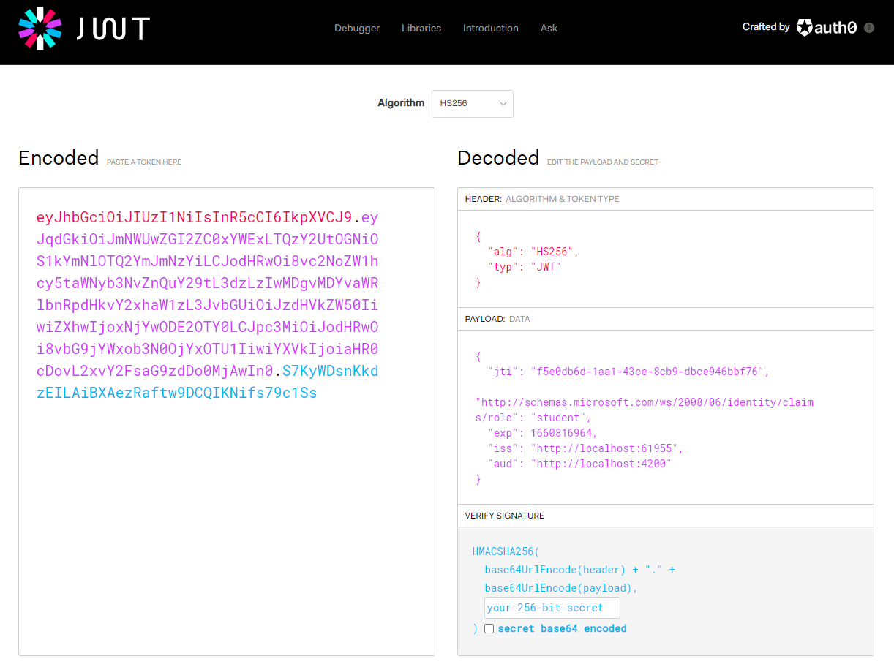
Teil 1 - jwt.io Debugger

Slide 12

Inhaltsübersicht Teil 2 – Mirzet Sakonjic
Umsetzung
GUI der Feedback App
Fazit

Slide 13
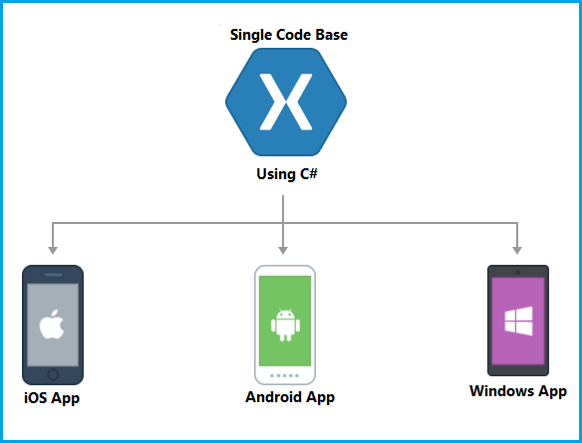
Xamarin
Warum
Visual Studio / .NET
Vorteile
Framework ausgestattet mit Visual Studio
Xamarin-Testwolke
Gemeinsame App-Logik
Usw…

Slide 14
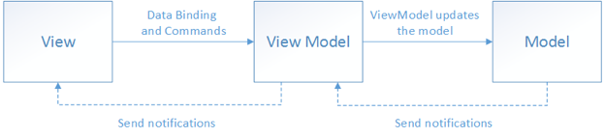
Xamarin Model-View-View Model

Slide 15
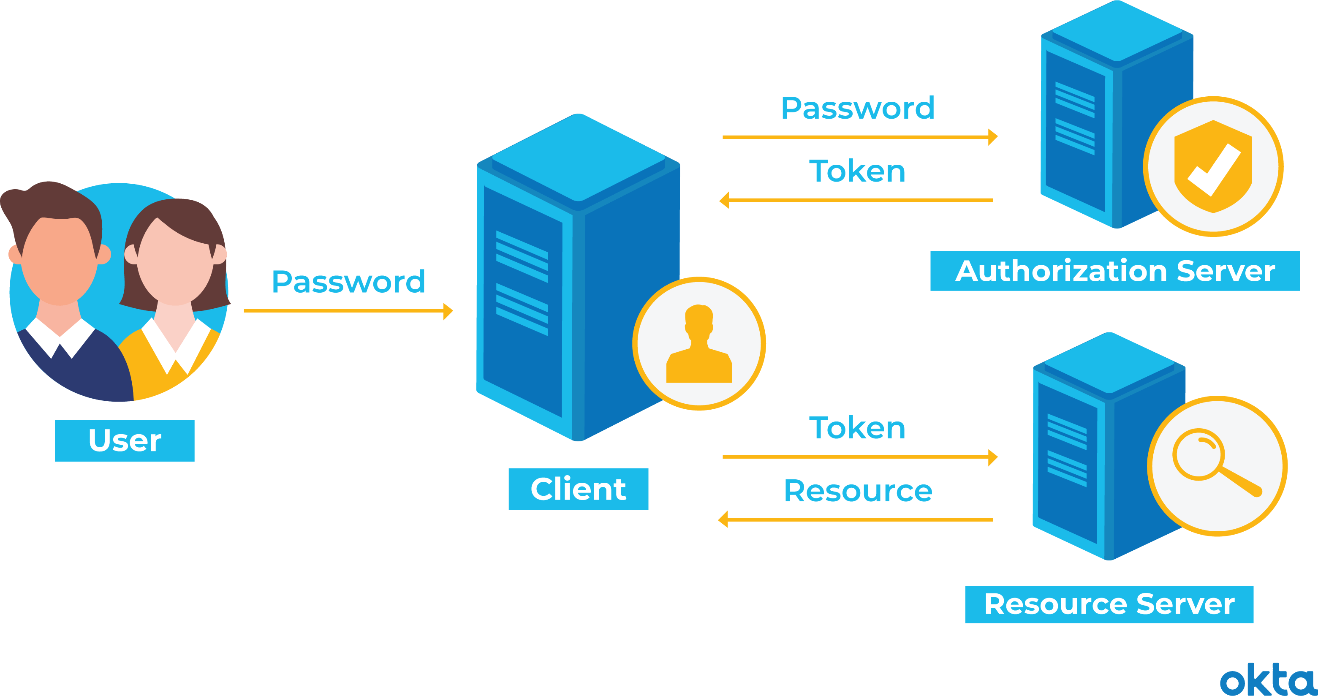
Authentifizierung und Autorisierung, Token
Anfrage
Verifizierung
Token
Speicherung

Slide 16
Schüler Überblick

Slide 17
Lehrer Überblick

Slide 18
Fazit
Arbeitsaufwand: 400h
Reduzierung des Teams auf 2 Personen
Nicht realisierte Funktionen
Feedback Kategorien
Export als PDF
Benachrichtigungen
zwei-Faktor Authentifizierung

Slide 19
Danke für die Aufmerksamkeit
Mirzet Sakonjic
Stefano Pyringer

